Slide 1

HĐTN 3
Chủ đề 7:
Gia đình yêu thương
Tuần 28

Slide 2



KHỞI ĐỘNG
THẢO LUẬN THEO CẶP
Theo em, tại sao chúng ta cần phải tiết kiệm điện, nước trong gia đình?
Trả lời:
Tiết kiệm điện, nước để tiết kiệm tiền, tránh lãng phí điện, nước bảo vệ nguồn điện năng, nguồn nước, tránh gây nguy hiểm,...

Slide 3


Ấn để đến trang sách

Slide 4

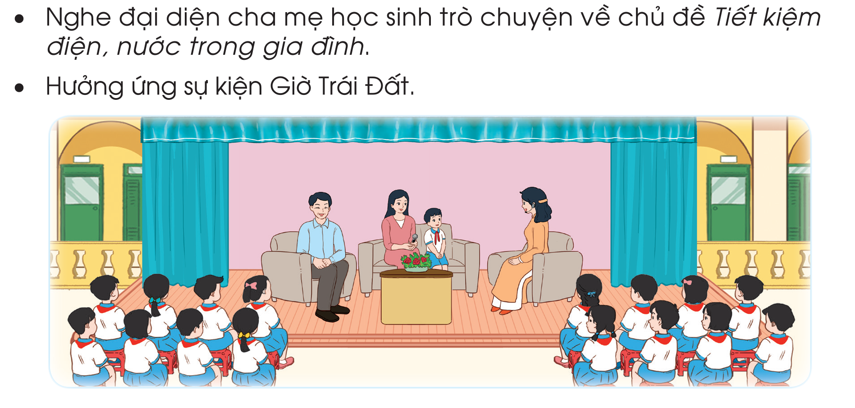

Slide 5

Ấn để đến trang sách

Slide 6


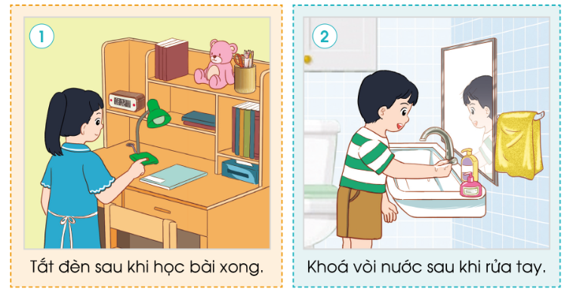
Hoạt động 1: Chia sẻ việc tiết kiệm điện, nước
Quan sát tranh trong SGK trang 75
Tự liên hệ bản thân và chia sẻ về những việc mình đã làm để tiết kiệm điện, nước.

Slide 7


THẢO LUẬN THEO CẶP
Những ích lợi của việc tiết kiệm điện, nước trong gia đình (trình bày bằng sơ đồ tư duy).

Slide 8
KẾT LUẬN
- Các em hãy cùng thực hiện tiết kiệm điện, nước ở gia đình bằng những việc làm như: tắt hết các thiết bị điện khi không sử dụng, khoá vòi nước sau khi rửa tay,...
Đây là những việc làm thiết thực mà các em nên thực hiện hằng ngày.
- Tiết kiệm điện, nước mang lại nhiều ích lợi cho cuộc sống; giúp giảm bớt chi phí cho việc sử dụng điện, nước; làm tăng độ bền của các thiết bị điện, nước;...

Slide 9
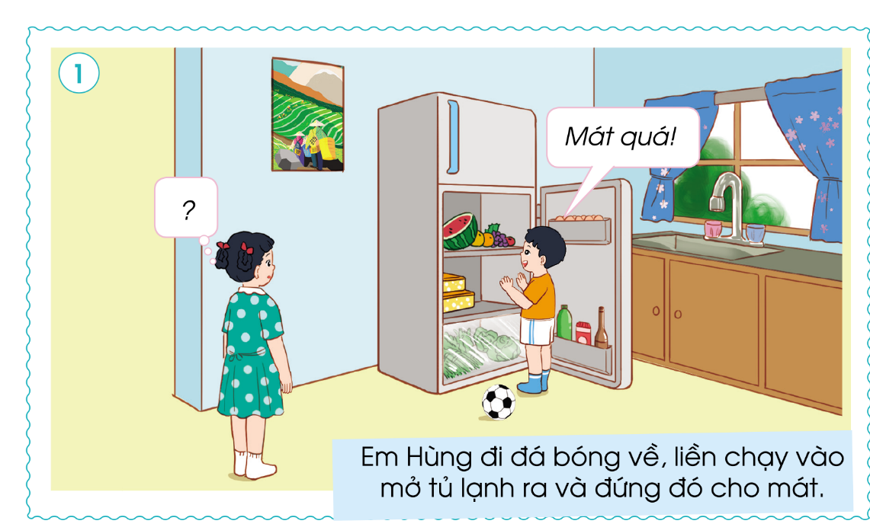
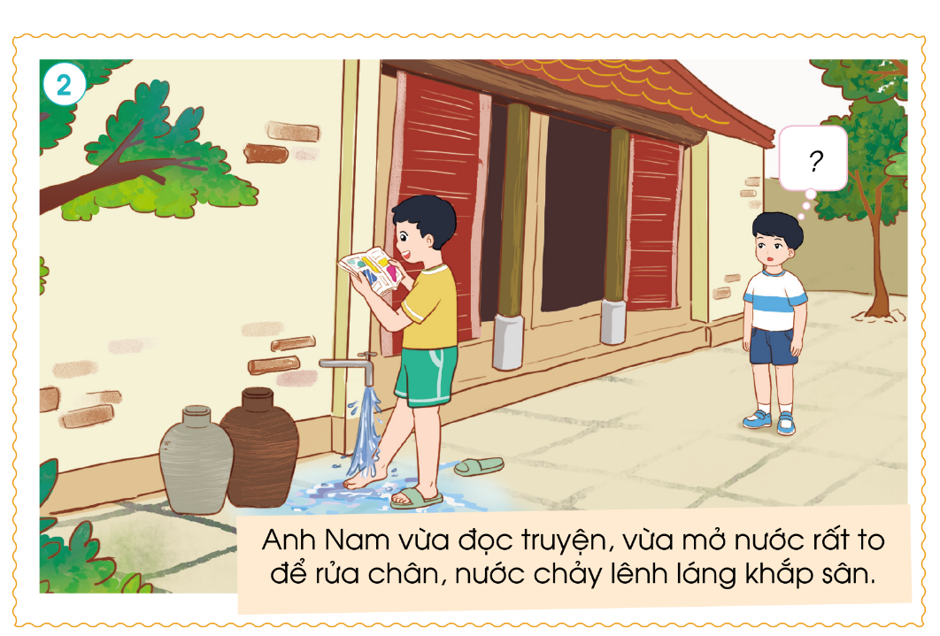
Hoạt động 2: Thực hành sử dụng tiết kiệm điện, nước
Nhiệm vụ 1: LÀM VIỆC NHÓM
Mỗi nhóm quan sát một bức tranh trong SGK trang 76 và mô tả lại tình huống trong tranh.

Slide 10

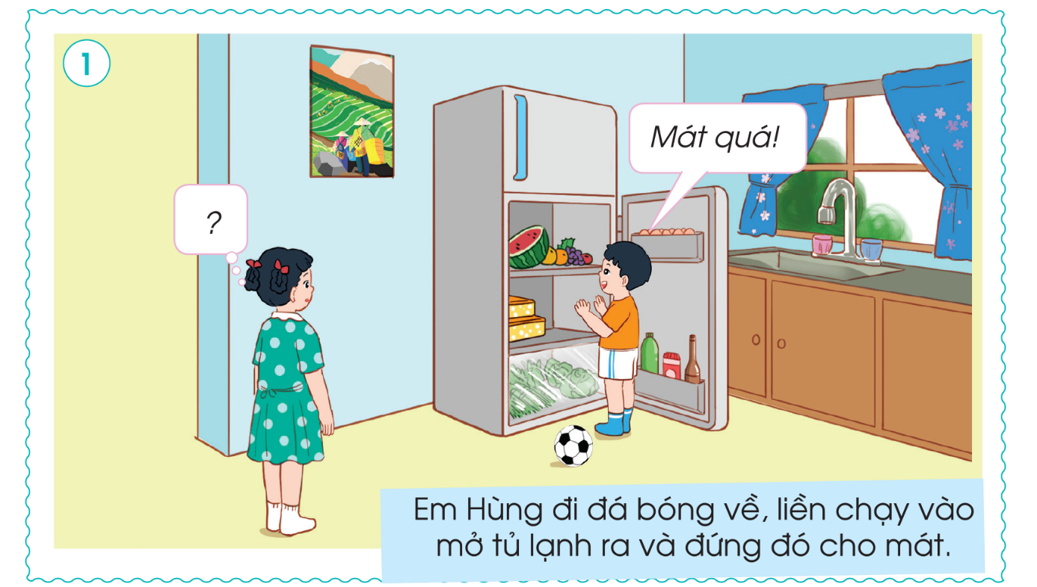

Trả lời:
Hình 1: Em Hùng đi đá bóng về, liền chạy vào mở tủ lạnh và đứng đó cho mát.
Nhắc nhở em Hùng đóng tủ lạnh vào, rồi bật quạt để cho mát chứ không được lãng phí điện ở tủ lạnh như thế.

Slide 11
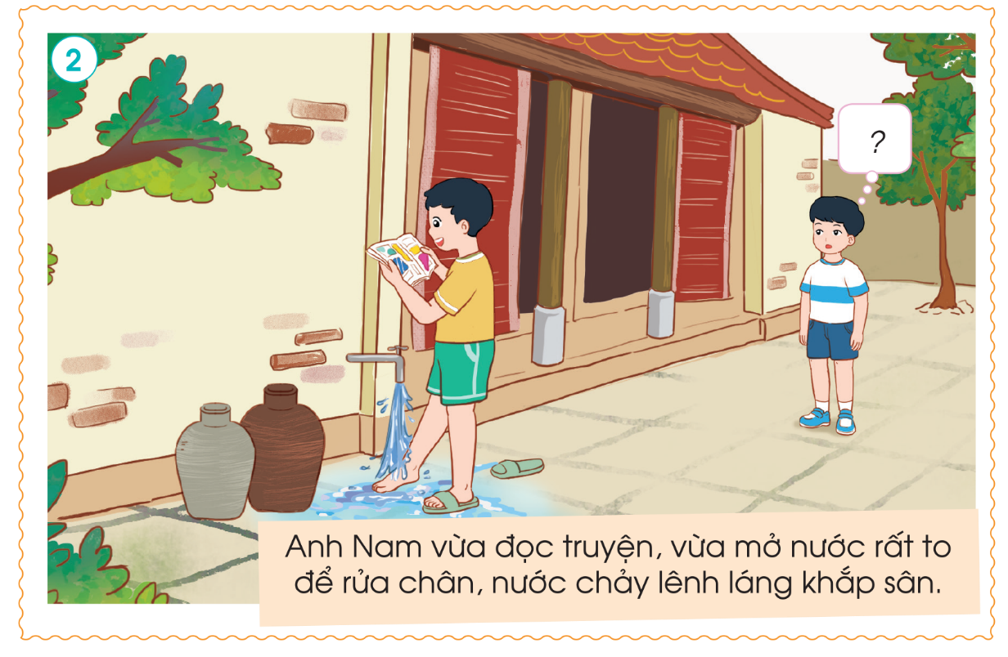
Trả lời:
Hình 2: Anh Nam vừa đọc truyện, vừa mở nước rất to để rửa chân, nước chảy lênh láng khắp sân.
Nhắc nhở anh Nam vặn vòi nước vào vì như thế sẽ tiết kiệm nước không bị lãng phí.

Slide 12

Hoạt động 2: Thực hành sử dụng tiết kiệm điện, nước
Nhiệm vụ 2: LÀM VIỆC CẢ LỚP
Các nhóm lên trước lớp trình bày cách xử lí tình huống được giao.
Các em hãy chia sẻ điều bản thân học được sau khi xử lí tình huống.
Tránh lãng phí điện, nước trong gia đình mà phải dùng tiết kiệm.

Slide 13

KẾT LUẬN
Điện và nước đều có vai trò quan trọng trong cuộc sống. Chúng ta không nên sử dụng lãng phí. Các em hãy thực hiện tiết kiệm điện, nước ở gia đình và nhắc nhở mọi người cùng thực hiện.

Slide 14

Ấn để đến trang sách

Slide 15

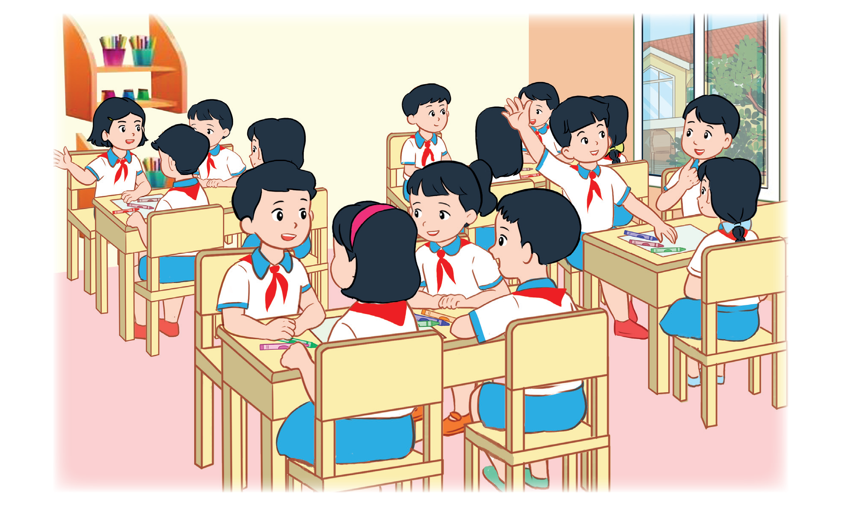
Chuẩn bị: Tấm bìa cứng, giấy, bút màu,…
Thiết kế tấm biển, vẽ tranh,… Nhắc nhở mọi người tiết kiệm điện nước.
Trưng bày và giới thiệu sản phẩm.

Slide 16

Ấn để đến trang sách

Slide 17

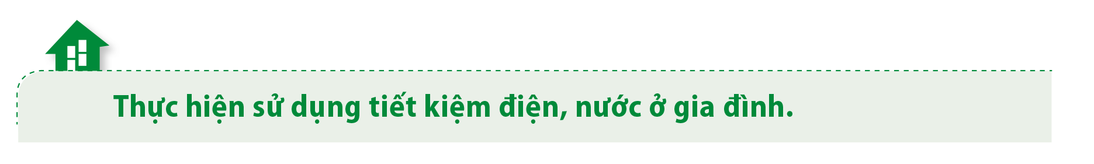

Slide 18
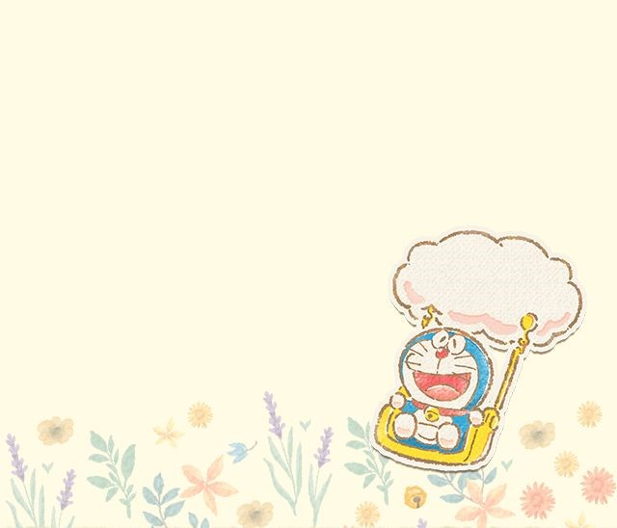

Câu hỏi 1: Những việc nào dưới đây em có thể làm để tiết kiệm điện, nước?
A. Tận dụng ánh sáng tự nhiên từ cửa sổ.
B. Tắt đèn sau khi học bài xong hoặc khi ra khỏi phòng.
C. Bật hết đèn ở các phòng trong nhà.
D. Khoá vòi nước sau khi rửa tay.
Notes:
Hướng dẫn: GV click vào khung đáp án để kiểm tra đúng/sai.

Slide 19
Câu hỏi 2: Tiết kiệm điện, nước mang lại những lợi ích gì?
A. Giúp giảm chi phí điện, nước hàng tháng.
B. Tăng tuổi thọ của các thiết bị điện.
C. Bảo vệ môi trường .
D. Giúp ngôi nhà mới mẻ hơn.
Notes:
Hướng dẫn: GV click vào khung đáp án để kiểm tra đúng/sai.

Slide 20
Câu hỏi 3: Hành động nào dưới đây thể hiện em biết tiết kiệm điện?
A. Bật điện cả ngày.
B. Bật quạt cả ngày.
C. Bật hết điện ở mọi nơi trong nhà.
D. Sử dụng ánh sáng mặt trời thay cho đèn vào ban ngày.
Notes:
Hướng dẫn: GV click vào khung đáp án để kiểm tra đúng/sai.

Slide 21
Câu hỏi 4: Hành động nào dưới đây thể hiện em biết cách tiết kiệm nước?
A. Đánh răng xả nước không dùng
B. Không khóa van vòi nước kỹ, để nước chảy
C. Tận dụng nước rửa hoa quả sạch để tráng bát trước khi rửa
D. Để nước chảy mà không sử dụng
Notes:
Hướng dẫn: GV click vào khung đáp án để kiểm tra đúng/sai.

Slide 22


Slide 23

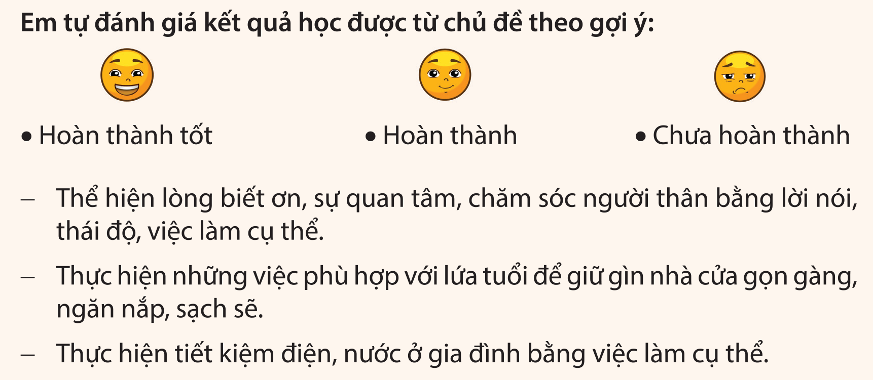

Slide 24


HƯỚNG DẪN VỀ NHÀ
Thực hiện sử dụng tiết kiệm điện việc làm cụ thể.
Chuẩn bị tiết sinh hoạt theo hướng dẫn của giáo viên

Slide 25


Slide 26



Để kết nối cộng đồng giáo viên và nhận thêm nhiều tài liệu giảng dạy,
mời quý thầy cô tham gia Group Facebook
theo đường link:
Hoc10 – Đồng hành cùng giáo viên tiểu học
Hoặc truy cập qua QR code

